Slide 1
移动医疗行业分析
李范红

Slide 2
移动医疗行业里大家都在干些啥
寻医诊疗（医患）
健康保健（患者）
医生服务（医生）
医疗信息化（医院）
医药电商

Slide 3
细分领域及领先公司
公司数
寻医诊疗 ：
春雨医生(C轮)、微医(挂号网-F轮)、平安好医生(A轮5亿)、好大夫(C轮)
专科服务：肿瘤、牙科、儿科、医美
燃石、世和、吉因加、臻和、诺禾致源
医生服务
丁香园、医联(B轮)、杏树林(C轮)
医药电商：上门送药、B2B > B2C
获投金额

Slide 4
用药医疗细分行业MAU排名
APP名称 | MAU(万) | MAU环比增长率(%) | DAU(万) | 人均月度使用次数(次) | 新安装量(万) | 男性用户比例 | 90后用户比例
平安好医生 | 2570 | -7.40% | 737.5 | 73.5 | 841.9 | 46.70% | 29.10%
好大夫在线 | 850 | 0.60% | 157 | 36.6 | 360.9 | 52.90% | 29.00%
春雨医生 | 175 | -23.60% | 14.3 | 9 | 47.2 | 53.50% | 39.50%
丁香园 | 157 | 10.10% | 22 | 16.6 | 34 | 60.40% | 51.50%
小豆疫苗助手 | 151 | 28.80% | 11.6 | 7.4 | 43.1 | 40.60% | 14.40%
微医 | 122 | -1.20% | 13.4 | 13.7 | 102 | 58.70% | 32.10%
丁香医生 | 99 | -7.10% | 6.9 | 6.7 | 20.9 | 71.80% | 37.60%
用药助手 | 72 | -2.90% | 9.4 | 19.8 | 12.6 | 68.20% | 47.60%
男性私人医生 | 71 | -3.00% | 3.1 | 4.2 | 79.3 | 65.70% | 32%
趣医院 | 55 | -8.90% | 3.6 | 5.4 | 20.1 | 51.90% | 25.30%
数据来源：http://www.questmobile.com.cn/blog/blog_56.html
数据特点：平安好医生和好大夫占压倒性优势，且主要使用人群年龄较大。
问诊类占最大头，平安好医生、好大夫、春雨医生、丁香来问医生、微医、男性私人医生
丁香园旗下app专注医生服务
健康管理类如小豆疫苗助手也有需求（属于母婴垂直领域）
注：MAU、DAU不能完全反映公司水平，还需参考医生资源（稀缺）

Slide 5
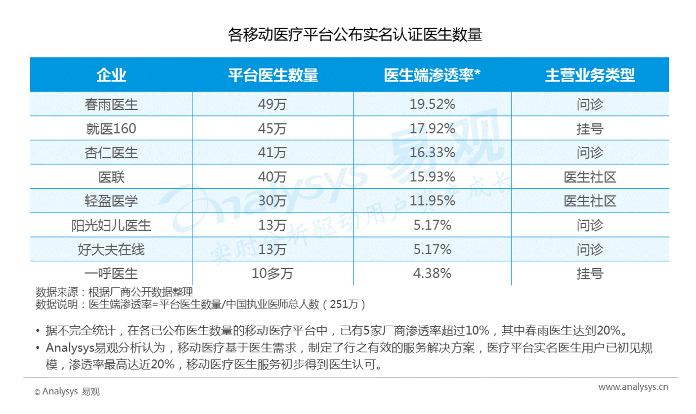
实名认证医生数量
注：此处未统计丁香园医生数据，15年底有130万实名认证注册医生
医生（IP）是寻医问诊类公司成功的重要因素

Slide 6
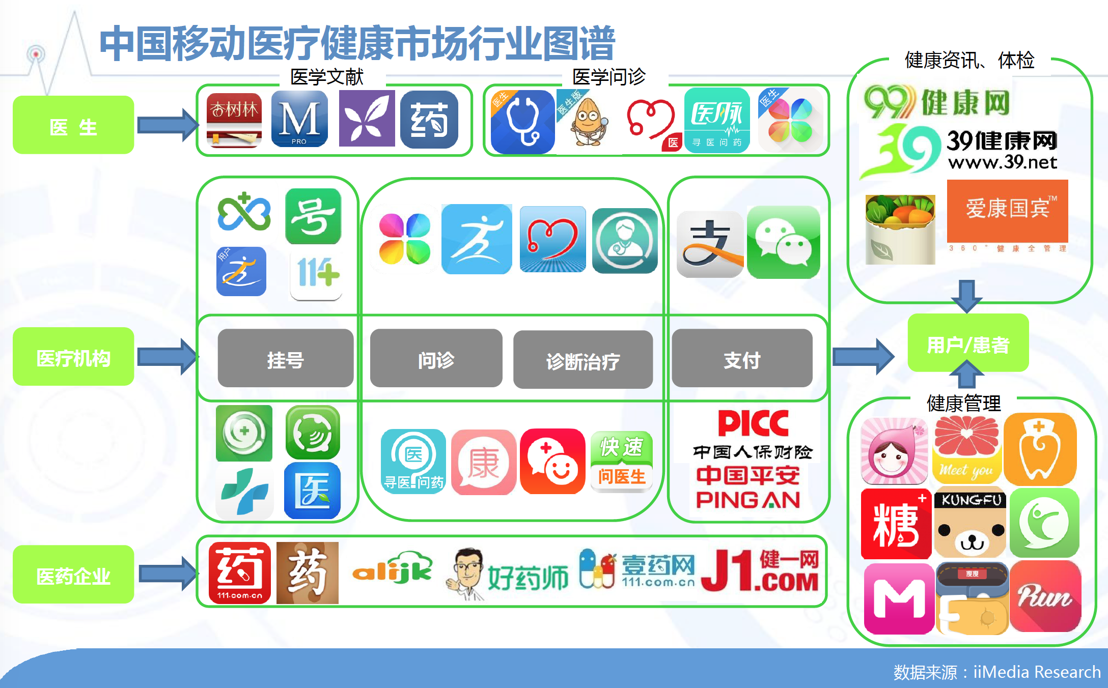

Slide 7
十大App具体业务对比
APP名称 | 在线问诊 | 自诊 | 挂号 | 科普 | 互联网医院 | 保险 | 医生平台 | 健康管理 | 医药电商
平安好医生 | 全职医生 |  |  | 直播打造IP | 计划铺设 | 平安健康险
好大夫在线 | 专家（重问诊） |  | 包括预约手术、电话 |  | 银川 |  | 医生版
春雨医生 | 轻问诊 |  |  |  | 未找到盈利模式 |  | 春雨诊所
丁香园 |  |  |  |  |  |  | 深度
小豆疫苗助手 | 接种、儿保咨询 |  | 预约接种 |  |  |  |  | 接种提醒
微医 |  |  |  |  | 乌镇，数量多
丁香医生 | 来问医生 |  | 就医推荐 |  | 丁香诊所 |  |  | 用药管理
用药助手 |  |  |  |  |  |  | 专业查询
男性私人医生
趣医院
五大巨头：平安（凯撒模式）、好大夫（PC端转移，专家问诊）、春雨（供给力最大）、丁香园（医生平台）、微医（融资和政府关系建设互联网医院）
业务各有侧重，往咨询问诊方面靠拢（包括阿里等资本布局），本质是医患交互
目前没有明显的同质化竞争，adopt rate 10% 是拐点

Slide 8
投资者视角
目前，中国的医疗投资仍集中于上述6个环节中的前3项，即日常保健/预防，发现/研究症状，诊断。目前存在以下问题：
病人确诊（就诊及获取诊断结果）环节是痛点：大城市中，基础性医疗服务大量占用三甲资源；二三四线城市大病诊断治疗资源不足，基础医院的资源利用率不高，存在资源闲置。
“三长一短”（挂号、候诊、缴费时间长，看病时间短）等问题。
病人健康意识差，体检和自诊不成系统。
在路径基础方面，美国医疗行业的发展重心集中于上述6个环节中的后3项，即治疗选择、治疗/付费，康复/病后管理。目前存在以下情况：
美国病人对初期医疗服务各个步骤满意度非常高。在触达医疗资源部分基本没有痛点，分级诊疗体系合理。
医疗信息化发展和投入多年，电话和本人预约占 90% 以上，病例以电子或实体形式顺畅交流。
核心需解决问题：提升治疗质量，降低整体医疗花销 。

Slide 9
诊疗领域AI的运用
AI诊疗的四个层面：
回复患者咨询；
辅助导诊人员、药店人员、医疗在线客服；
基层医生及全科医生的临床辅助决策；
面向医生的患者康复跟踪。
两个实例：
IBM Watson ：面向医生的辅助诊断、学习工具
Ada：面向患者的自诊工具

Slide 10
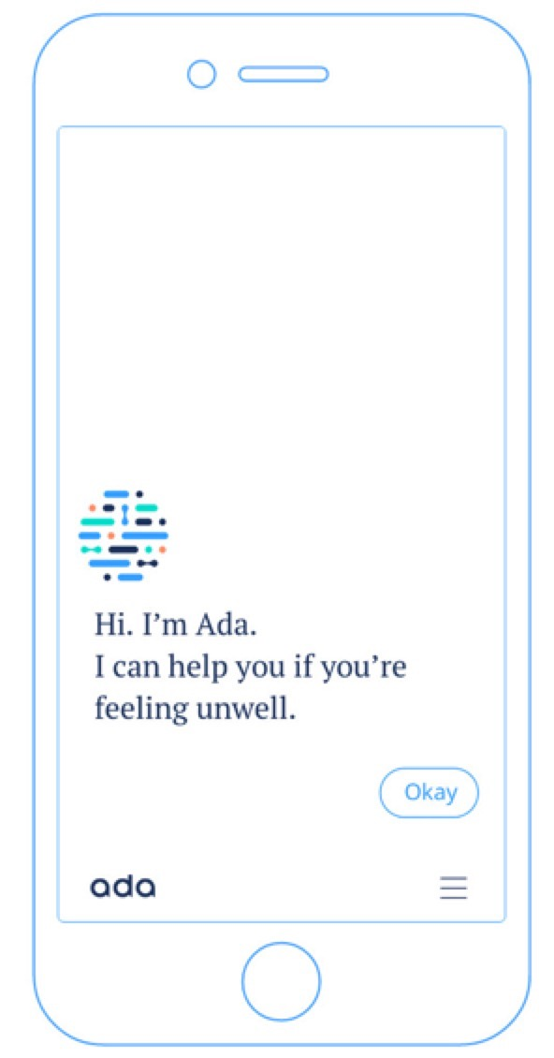

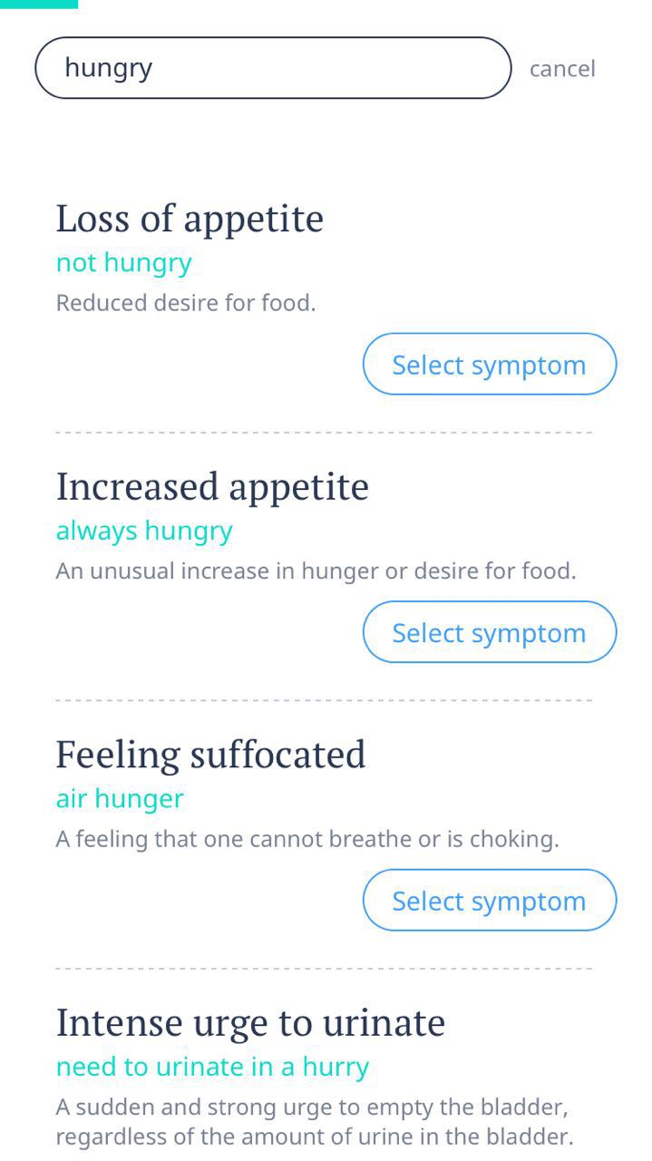
Ada
对话式人机交互的医疗信息知识图谱，点击/搜索为主，不包括NLP

Slide 11
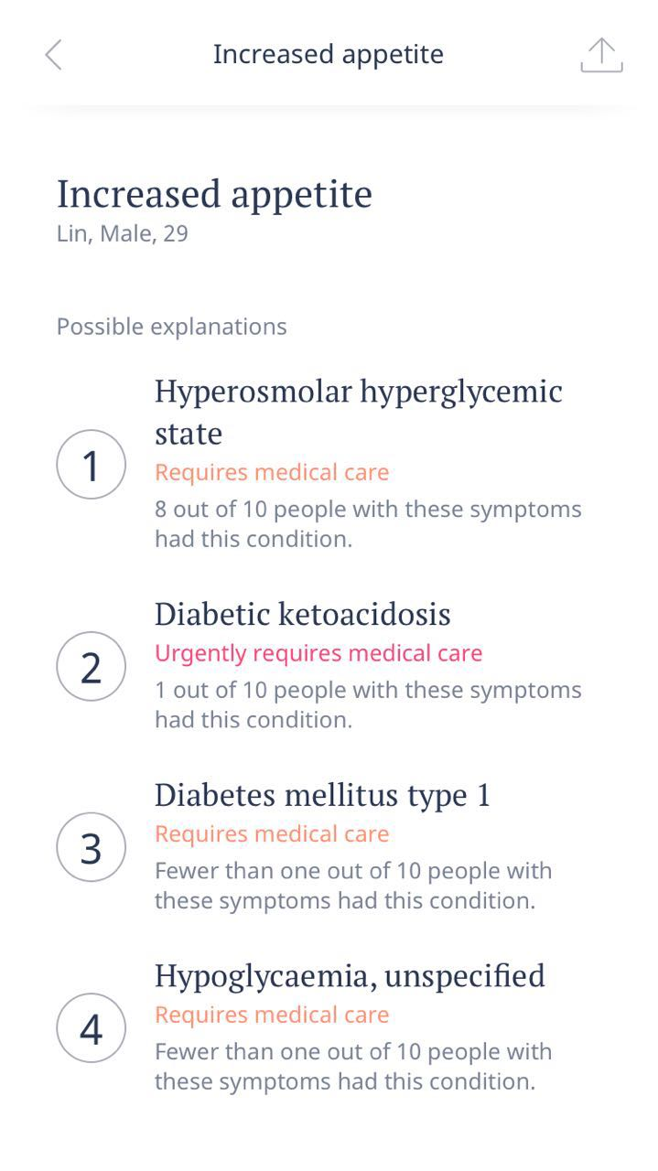
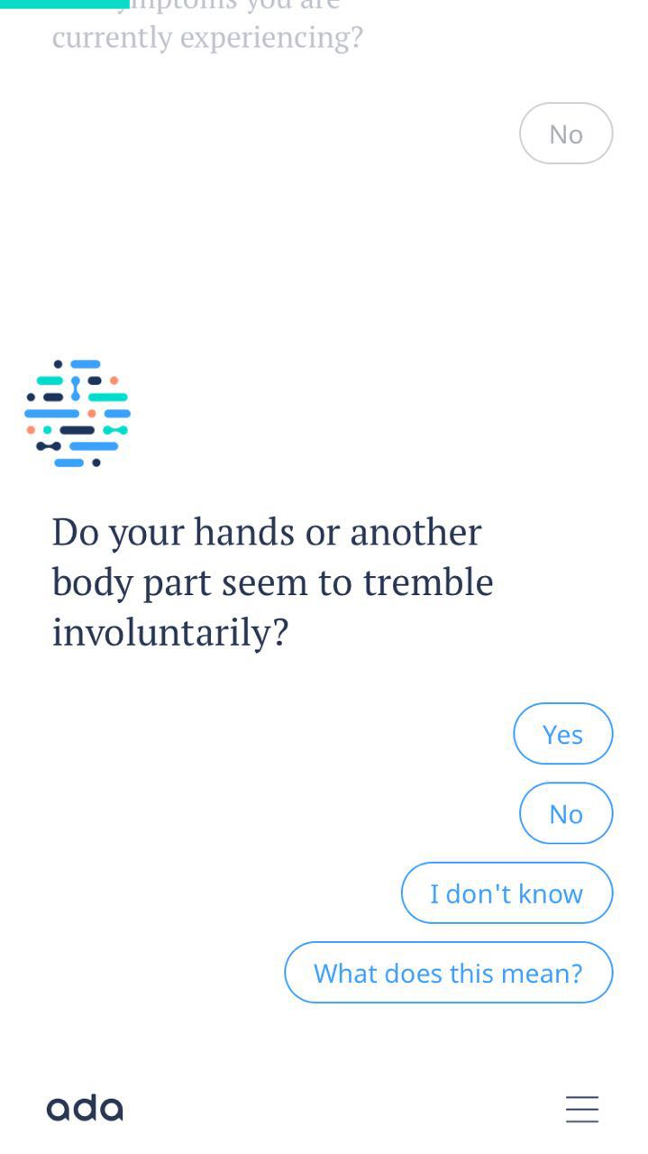
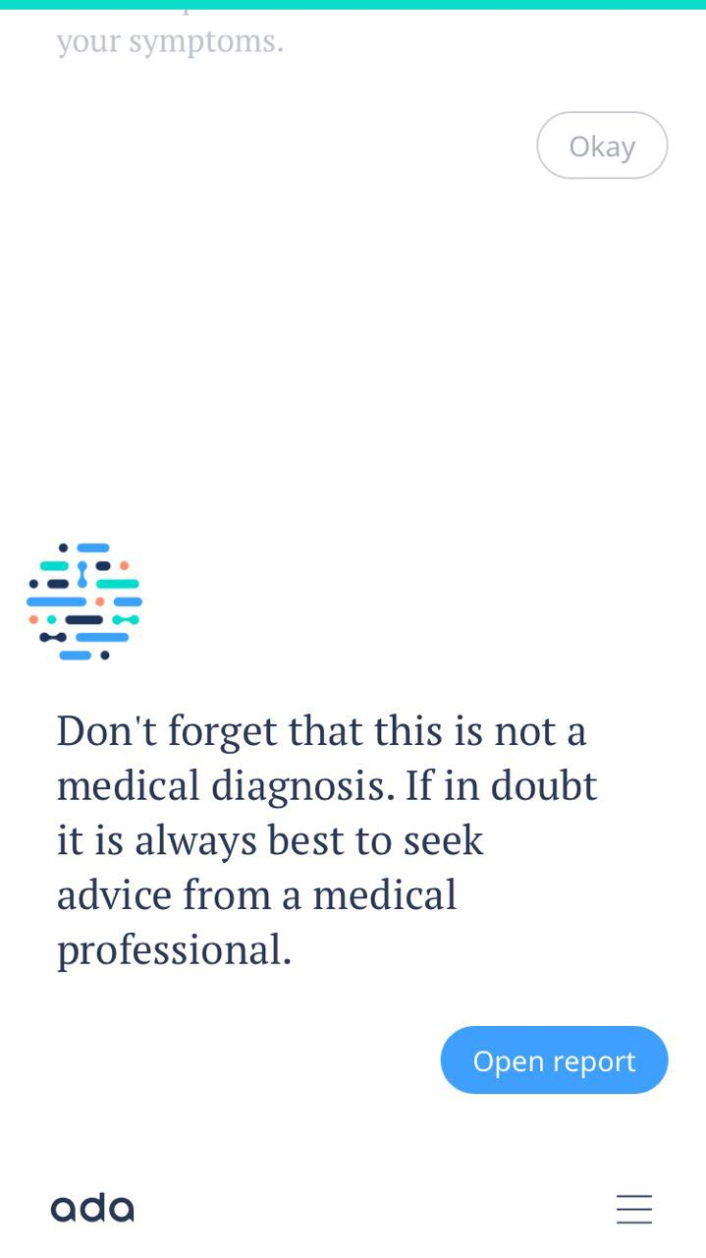
Ada
通过用户对于多个问题的回答交叉选择相应症状，并将每个用户的历史记录作为特征进行学习，增长难点在于背后知识图谱的拓宽和纵深

Slide 12
Ada
iOS store 健康类排名 | 地区 | 国家数量
1 | 牙买加、阿尔巴尼亚、巴基斯坦、不丹、安哥拉、肯尼亚、马拉维、尼日利亚、坦桑尼亚、特立尼达和多巴哥 | 10
2 - 10 | 美国、巴拿马、爱沙尼亚、保加利亚、匈牙利、菲律宾、柬埔寨、尼泊尔、斯里兰卡、新西兰、阿尔及利亚、埃及、马达加斯加、南非、沙特阿拉伯、印度、乌干达、约旦等 | 40
11-20 | 新加坡、比利时、葡萄牙、希腊、蒙古、开曼群岛、斯洛伐克、塞浦路斯、文莱、津巴布韦等 | 19
21-50 | 韩国、加拿大、爱尔兰、奥地利、冰岛、丹麦、挪威、瑞典、瑞士、乌克兰、泰国、印尼等 | 35
Ada在经济欠发达地区成为高排名的健康类app，说明当前医疗信息高度不对称。在医疗信息、知识图谱等数据层面的创新可以为用户提供价值

